Slide 1
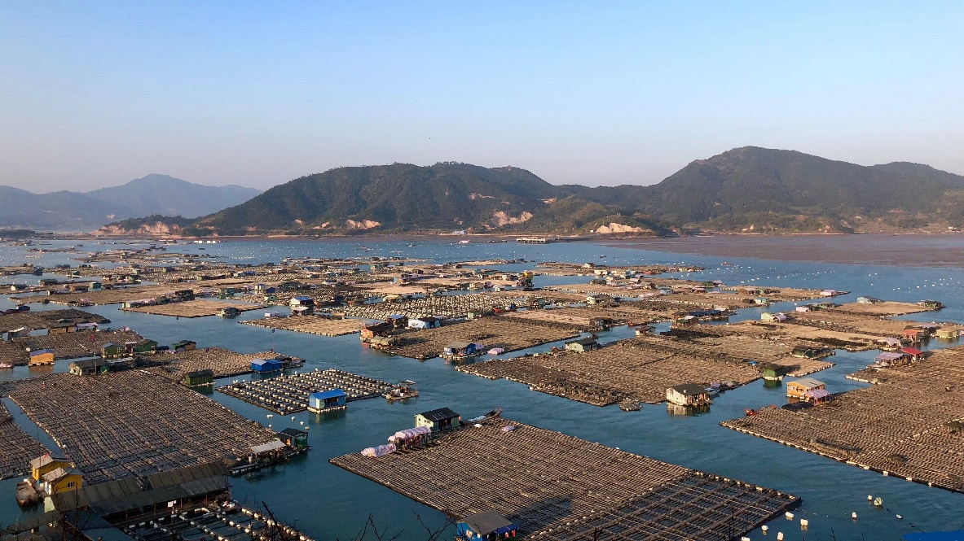
章末检测试卷(二)

Slide 2
一、单项选择题
1.(2023·宜春市高二期末)关于做简谐运动的物体，下列说法中正确的是
A.位移减小时，速度增大，加速度也增大
B.位移方向总跟加速度方向相反，但跟速度方向相同
C.物体远离平衡位置运动时，速度方向跟位移方向相同
D.物体通过平衡位置时，回复力为零，故处于平衡状态
√
1
2
3
4
5
6
7
8
9
10
11
12
13
14
15

Slide 3

位移减小时，速度增大，加速度减小，故A错误；
位移方向总跟加速度方向相反；当物体远离平衡位置时，位移方向与速度方向相同，当物体靠近平衡位置时，位移方向与速度方向相反，故B错误，C正确；
物体通过平衡位置时，回复力为零，但合外力不一定为零(如单摆)，所以不一定处于平衡状态，故D错误。
1
2
3
4
5
6
7
8
9
10
11
12
13
14
15

Slide 4
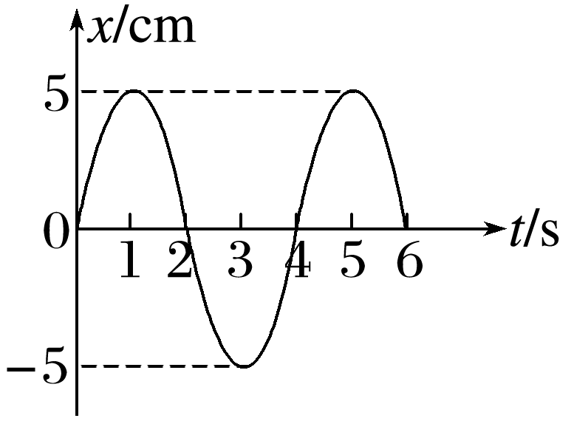
2.(2023·潍坊市高二期末)一弹簧振子沿水平方向振动，某时刻开始计时，其位移x随时间t变化的图像如图所示，下列说法正确的是
A.t＝2 s时振幅为零
B.t＝1 s和t＝3 s时，振子的回复力相同
C.在3～5 s内，振子速度先减小后增大
D.任意4 s内振子通过的路程为20 cm
√
1
2
3
4
5
6
7
8
9
10
11
12
13
14
15

Slide 5
由题图知弹簧振子的振幅为5 cm，振幅不随时
间而变化，故A错误；
t＝1 s和t＝3 s时，振子的位移大小相等，方向
相反，根据F＝－kx可知，振子的回复力方向
相反，故B错误；
在3～5 s内，振子由负向最大位移处先向平衡位置运动，再由平衡位置向正向最大位移处运动，则速度先增大后减小，故C错误；
振子周期为4 s，则任意4 s内振子通过的路程为振幅的4倍即为20 cm，故D正确。
1
2
3
4
5
6
7
8
9
10
11
12
13
14
15

Slide 6
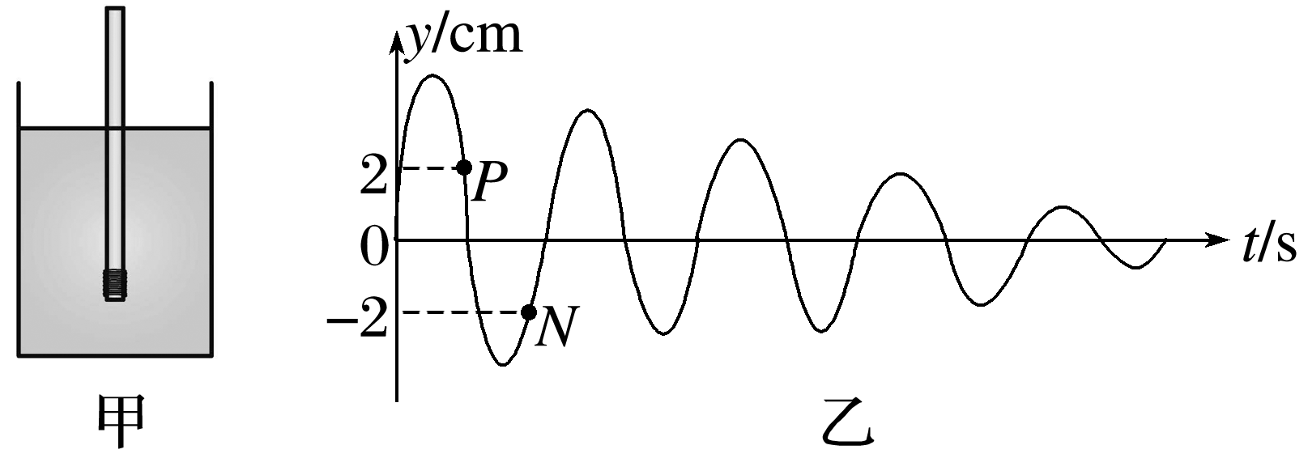
3.(2023·济宁市高二期末)粗细均匀的一根木筷，下端绕几圈铁丝，竖直浮在较大的水杯中，把木筷往上提起一段距离后放手，木筷就在水中上下振动，如图甲所示。以竖直向上为正方向，某时刻开始计时的振动图像如图乙所示。对于木筷(包括铁丝)，下列说法正确的是
A.N点对应时刻的位移与P点对应时刻
的位移相同
B.P点对应时刻的加速度方向竖直向下
C.N点对应时刻的机械能等于P点对应时刻的机械能
D.随着振幅的减小，振动频率会变小
√
1
2
3
4
5
6
7
8
9
10
11
12
13
14
15

Slide 7
由于位移是矢量，所以N点对应时
刻的位移与P点对应时刻的位移大
小相等，方向相反，A错误；
P点对应时刻回复力方向竖直向下，由牛顿第二定律可知，加速度方向与回复力方向一致，所以P点对应时刻的加速度方向竖直向下，B正确；
因为木筷(包括铁丝)做阻尼振动，机械能随时间不断减小，所以P点对应时刻的机械能大于N点对应时刻的机械能，C错误；
木筷(包括铁丝)振动的频率与振幅无关，振动频率不变，D错误。
1
2
3
4
5
6
7
8
9
10
11
12
13
14
15

Slide 8
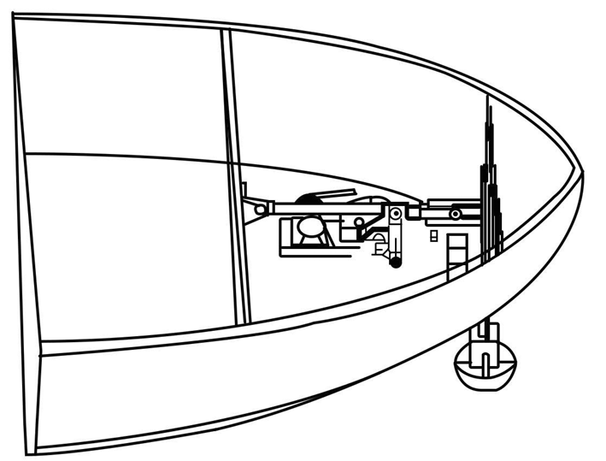
4.(2023·德州市高二期中)如图所示。破冰船利用专用传感器感应冰面的振动反馈，自动调节锤头振动频率。当冰层与锤头发生共振时，可以大幅提高破冰效率。结合所学知识，下列说法正确的是
A.锤头振动频率越高，冰层的振动幅度越大，
破冰效果越好
B.破冰效果最好时，锤头的振动频率等于冰
层的固有频率
C.破冰船停止工作后，冰层余振的振幅越来越小，频率也越来越小
D.对于不同冰层，破冰效果最好时，锤头的振动频率相同
√
1
2
3
4
5
6
7
8
9
10
11
12
13
14
15

Slide 9
当驱动力频率等于物体固有频率时，物体的振
幅最大，当驱动力频率小于固有频率时，随着
驱动力频率增大，振幅增大，当驱动力频率大
于固有频率时，随着驱动力频率增大，振幅减
小，故A错误，B正确；
破冰船停止工作后，冰层余振的振幅越来越小，但频率不变，故C错误；
对于不同冰层，破冰效果最好时，锤头的振动频率等于冰层的固有频率，不同冰层固有频率不同，所以锤头的振动频率不相同，故D错误。
1
2
3
4
5
6
7
8
9
10
11
12
13
14
15

Slide 10
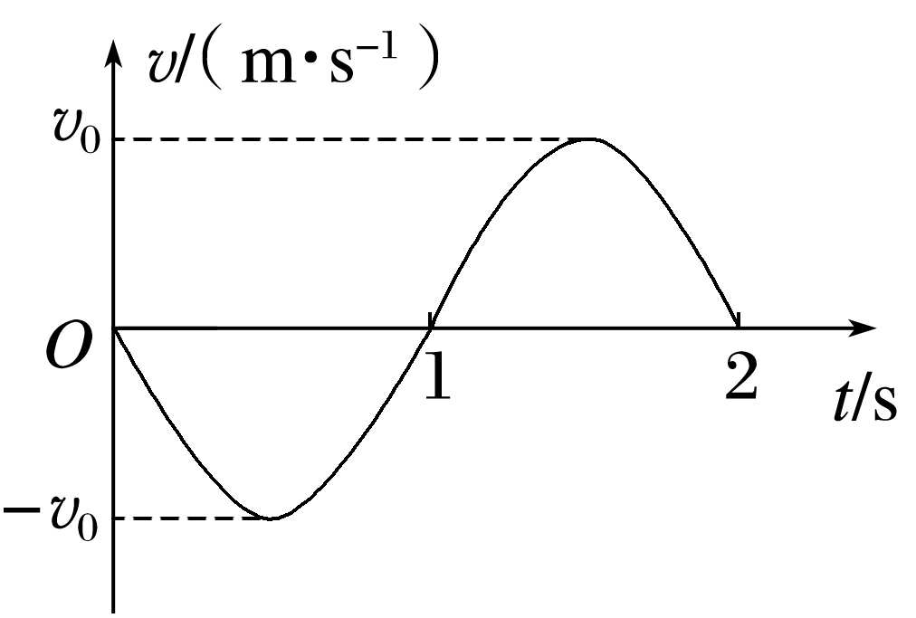
5.如图为一单摆做简谐运动时的速度—时间图像，下列说法正确的是
A.此单摆的摆长约为2 m
B.t＝1 s时单摆的回复力最大
C.若减小释放单摆时的摆角，单摆的周期将
变小
D.若此单摆的摆长不变，摆球质量增大，它
做简谐运动的周期将变大
√
1
2
3
4
5
6
7
8
9
10
11
12
13
14
15

Slide 11
由题图可知，单摆周期T＝2 s，由单摆周期
公式T＝ ，可解得此单摆的摆长约为
1 m，A错误；
t＝1 s时摆球速度为零，在最大位移处，单摆的回复力最大，B正确；
单摆的周期与摆角和摆球质量均无关，C、D错误。
1
2
3
4
5
6
7
8
9
10
11
12
13
14
15

Slide 12
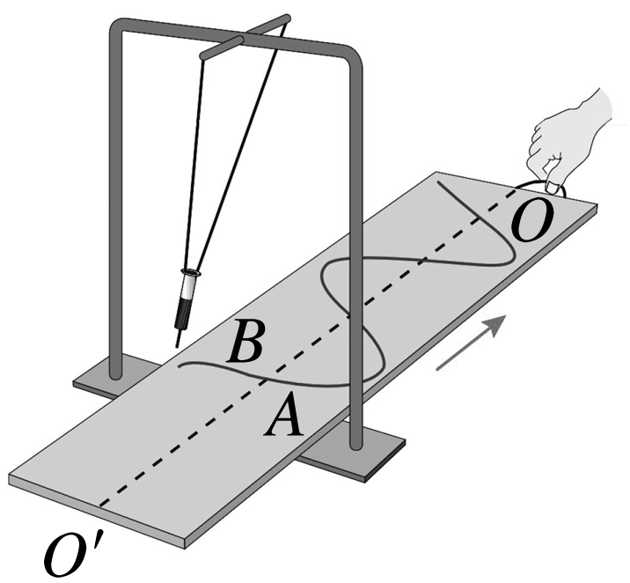
6.(2024·广东高二期中联考)如图所示，某小组同学用细线悬挂一个去掉柱塞的注射器，注射器内装满墨汁。注射器在小角度内摆动过程中(忽略流出墨水对注射器内墨汁减少量的影响)，沿着垂直于注射器摆动的方向匀速拖动木板，注射器下端与木板距离始终很小。其中墨迹上A、B两点到OO′的距离均为注射器下端振幅的一半。不计空气阻力，则
A.在一个摆动周期内，形成墨迹的轨迹长度等于4倍振幅
B.注射器下端从A点正上方摆到B点正上方的时间等于摆
动周期的
C.把该装置从北京带到广州，为使周期不变，需要缩短细线长度
D.注射器下端在A点正上方与在B点正上方时加速度相同
√
1
2
3
4
5
6
7
8
9
10
11
12
13
14
15

Slide 13
在一个摆动周期内，注射器在平衡位置附近摆动，摆动的路程等于4倍振幅，而匀速拖动木板，可知木板在OO′方向上的路程不为零，故在一个摆动周期内，形成墨迹的轨迹长度大于4倍振幅，故A错误；
1
2
3
4
5
6
7
8
9
10
11
12
13
14
15

Slide 14
1
2
3
4
5
6
7
8
9
10
11
12
13
14
15

Slide 15
1
2
3
4
5
6
7
8
9
10
11
12
13
14
15

Slide 16
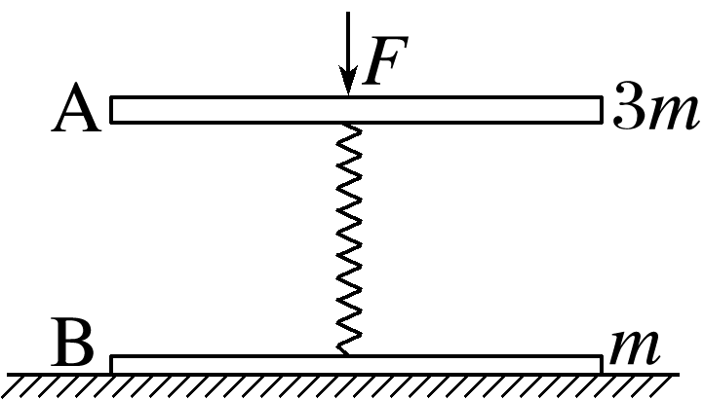
7.(2024·广州市第二中学高二期中)如图所示，用质量不计的竖直弹簧把质量为3m的木板A与质量为m的木板B连接组成如图所示的装置，B板置于水平地面上，现用一竖直向下的力F向下压木板A，撤去力F后，B板恰好被提离地面，重力加速度为g，由此可知力F的
大小是
A.5mg B.4mg
C.3mg D.2mg
√
1
2
3
4
5
6
7
8
9
10
11
12
13
14
15

Slide 17
撤去力F后，A板做简谐运动，在最高点，
B恰好被提离地面，弹簧伸长，弹簧弹力
等于木板B的重力mg，即F_{弹}＝mg，弹簧
对A、B的拉力相等，故对木板A的拉力也等于mg，最高点木板A的回复力为F_{回}＝3mg＋F_{弹}＝3mg＋mg＝4mg，根据对称性可知，木板A压缩到最低点释放瞬间的回复力也为4mg，此时F_{回}＝F_{弹}′－3mg＝4mg，所以F_{弹}′＝7mg，没有撤去力F时，木板A受重力、弹力和力F，根据三力平衡条件，有F＋3mg＝F_{弹}′，所以F＝F_{弹}′－3mg＝4mg，故选B。
1
2
3
4
5
6
7
8
9
10
11
12
13
14
15

Slide 18
二、多项选择题
8.弹簧振子做简谐运动，若从平衡位置O开始计时，经过4 s振子第一次经过P点，又经过了1 s，振子第二次经过P点，则该简谐运动的周期为
A.5 s B.6 s C.14 s D.18 s
√
√
1
2
3
4
5
6
7
8
9
10
11
12
13
14
15

Slide 19
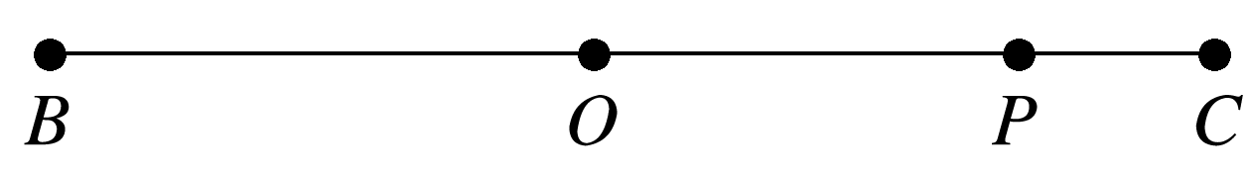
如图，假设弹簧振子在水平方向B、C之间振动，
若振子开始先向左振动，设振子的振动周期为T′，则
1
2
3
4
5
6
7
8
9
10
11
12
13
14
15

Slide 20
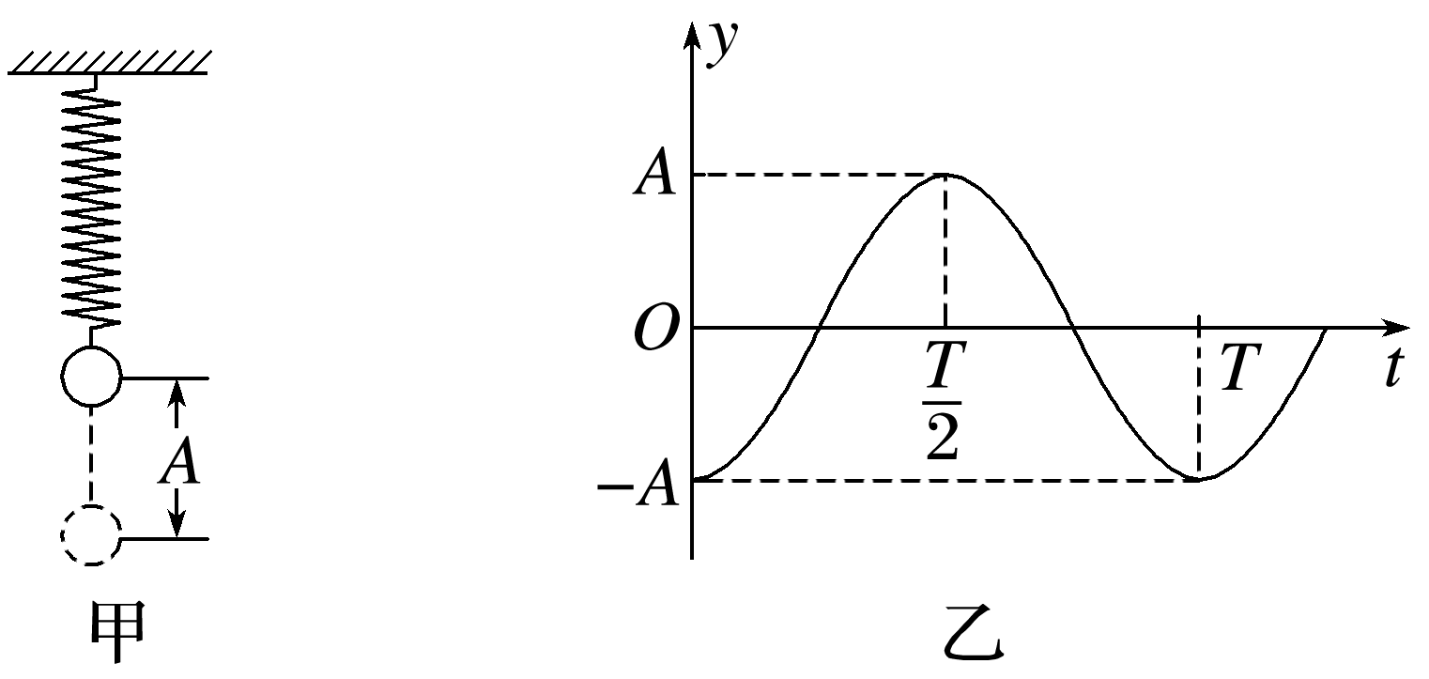
9.(2024·江门市台山一中高二月考)如图所示，一个轻质弹簧下端挂一小球，小球静止。现将小球向下拉动距离A后由静止释放，并开始计时，小球在竖直方向做简谐运动，周期为T。下列说法正确的是
√
√
1
2
3
4
5
6
7
8
9
10
11
12
13
14
15

Slide 21
1
2
3
4
5
6
7
8
9
10
11
12
13
14
15

Slide 22
由题图乙可知，在 时刻，小球处于平衡位置，此时小球的速度最大，小球的动能最大，故C正确；
小球在一个周期内运动的路程为4A，故D错误。
1
2
3
4
5
6
7
8
9
10
11
12
13
14
15

Slide 23
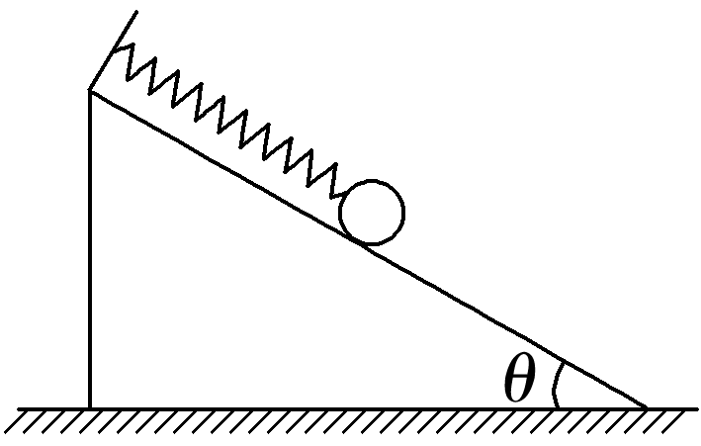
10.(2023·威海市高二期末)如图所示，倾角为θ的光滑斜面固定在水平地面上，斜面顶端有一固定挡板，与一轻弹簧相连。弹簧下端连接一质量为m的小球，小球沿斜面方向做振幅为A的简谐运动。当小球运动到最高点时，弹簧正好处于原长，重力加速度为g。弹簧一直在弹性限度内。下列说法正确的是
A.弹簧的最大弹性势能为2mgAsin θ
B.小球的最大动能一定小于mgAsin θ
C.弹簧的弹性势能和小球的动能之和保持不变
D.小球在最低点时弹簧的弹力大小为2mgsin θ
√
√
√
1
2
3
4
5
6
7
8
9
10
11
12
13
14
15

Slide 24
当小球运动到最高点时，弹簧正好处于原长，小球在最低点时弹簧弹性势能最大，动能为零，小球减少的重力势能全部转化为弹性势能，所以弹簧的最大弹性势能E_{pmax}＝2mgAsin θ，故A正确；
在平衡位置动能最大，由最高点到平衡位置，重力势能减小mgAsin θ，动能和弹性势能增加，所以小球的最大动能小于mgAsin θ，故B正确；
在运动的过程中，只有重力和弹力做功，系统机械能守恒，弹簧的弹性势能、小球的动能、重力势能之和不变，故C错误；
1
2
3
4
5
6
7
8
9
10
11
12
13
14
15

Slide 25
小球做简谐运动的平衡位置处mgsin θ＝kx，当小球运动到最高点时，弹簧正好为原长，可知x＝A，所以在最低点时，形变量为2A，弹力大小为2mgsin θ，故D正确。
1
2
3
4
5
6
7
8
9
10
11
12
13
14
15

Slide 26
三、非选择题
11.“用单摆测定重力加速度”的实验中：
(1)为了比较准确地测量出当地的重力加速度值，除停表外，还应选用下列所给器材中的______。(将所选用的器材前的字母填在横线上)
A.长1 m左右的细绳
B.长10 cm左右的细绳
C.直径约2 cm的钢球
D.直径约2 cm的木球
E.分度值是1 cm的米尺
F.分度值是1 mm的米尺
ACF
1
2
3
4
5
6
7
8
9
10
11
12
13
14
15

Slide 27
单摆的摆角较小，所以所用细绳需要适当长一些，这样摆幅较大，便于观察，选择长1 m左右的细绳，即A；
为减小空气阻力对实验的影响，应选择质量较大、体积较小的钢球，即C；
测量长度需要尽量精确，选择分度值是1 mm的米尺，即F，故选A、C、F。
1
2
3
4
5
6
7
8
9
10
11
12
13
14
15

Slide 28
(2)将单摆正确悬挂后进行如下操作，其中正确的是______(选填选项前的字母)。
A.把摆球从平衡位置拉开一个很小的角度后释放，使之做简谐运动
B.在摆球到达最高点时开始计时
C.用停表测量单摆完成1次全振动所用时间并作为单摆的周期
D.用停表测量单摆完成30次全振动所用的总时间，用总时间除以全振动
的次数得到单摆的周期
AD
1
2
3
4
5
6
7
8
9
10
11
12
13
14
15

Slide 29
单摆的摆角不超过5°，把摆球从平衡位置拉开一个很小的角度后释放，使之做简谐运动，A正确；
摆球在最高点速度为零，停滞时间较大，从最高点计时误差较大，摆球在最低点速度最大，所以应从最低点开始计时，B错误；
用1次全振动的时间作为周期误差较大，应用停表测量单摆完成30次全振动所用的总时间，用总时间除以全振动的次数得到单摆的周期，C错误，D正确。
1
2
3
4
5
6
7
8
9
10
11
12
13
14
15

Slide 30
(3)若测出单摆的周期T、摆线长l、摆球直径d，则当地的重力加速度g＝
__________(用测出的物理量表示)。
1
2
3
4
5
6
7
8
9
10
11
12
13
14
15

Slide 31
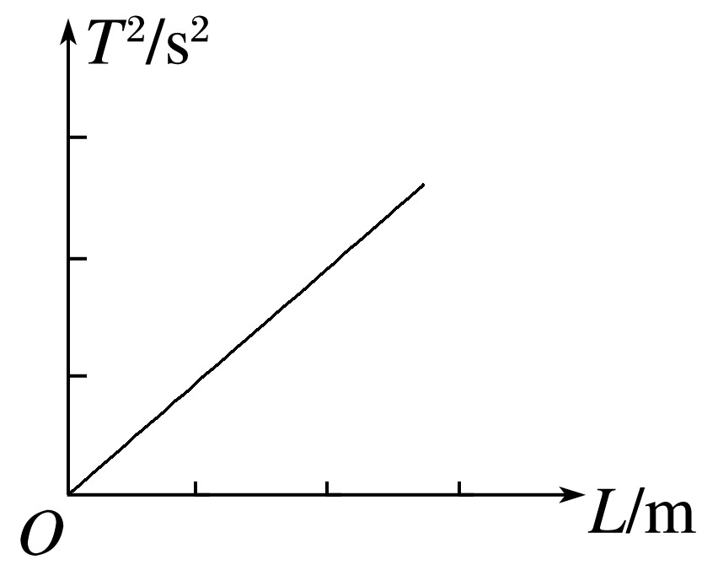
(4)若测量出多组周期T、摆长L的数值后，画出T²－L图线如图，此图线斜率的物理意义是____。
C
1
2
3
4
5
6
7
8
9
10
11
12
13
14
15

Slide 32
(5)在(4)中，描点时若误将摆线长当作摆长，那么画出的图线将不通过原点，由图线斜率得到的重力加速度与原来相比，其大小_____。
A.偏大 B.偏小 C.不变 D.都有可能
C
结合(4)可知斜率与摆长无关，所以斜率不变，A、B、D错误，C正确。
1
2
3
4
5
6
7
8
9
10
11
12
13
14
15

Slide 33
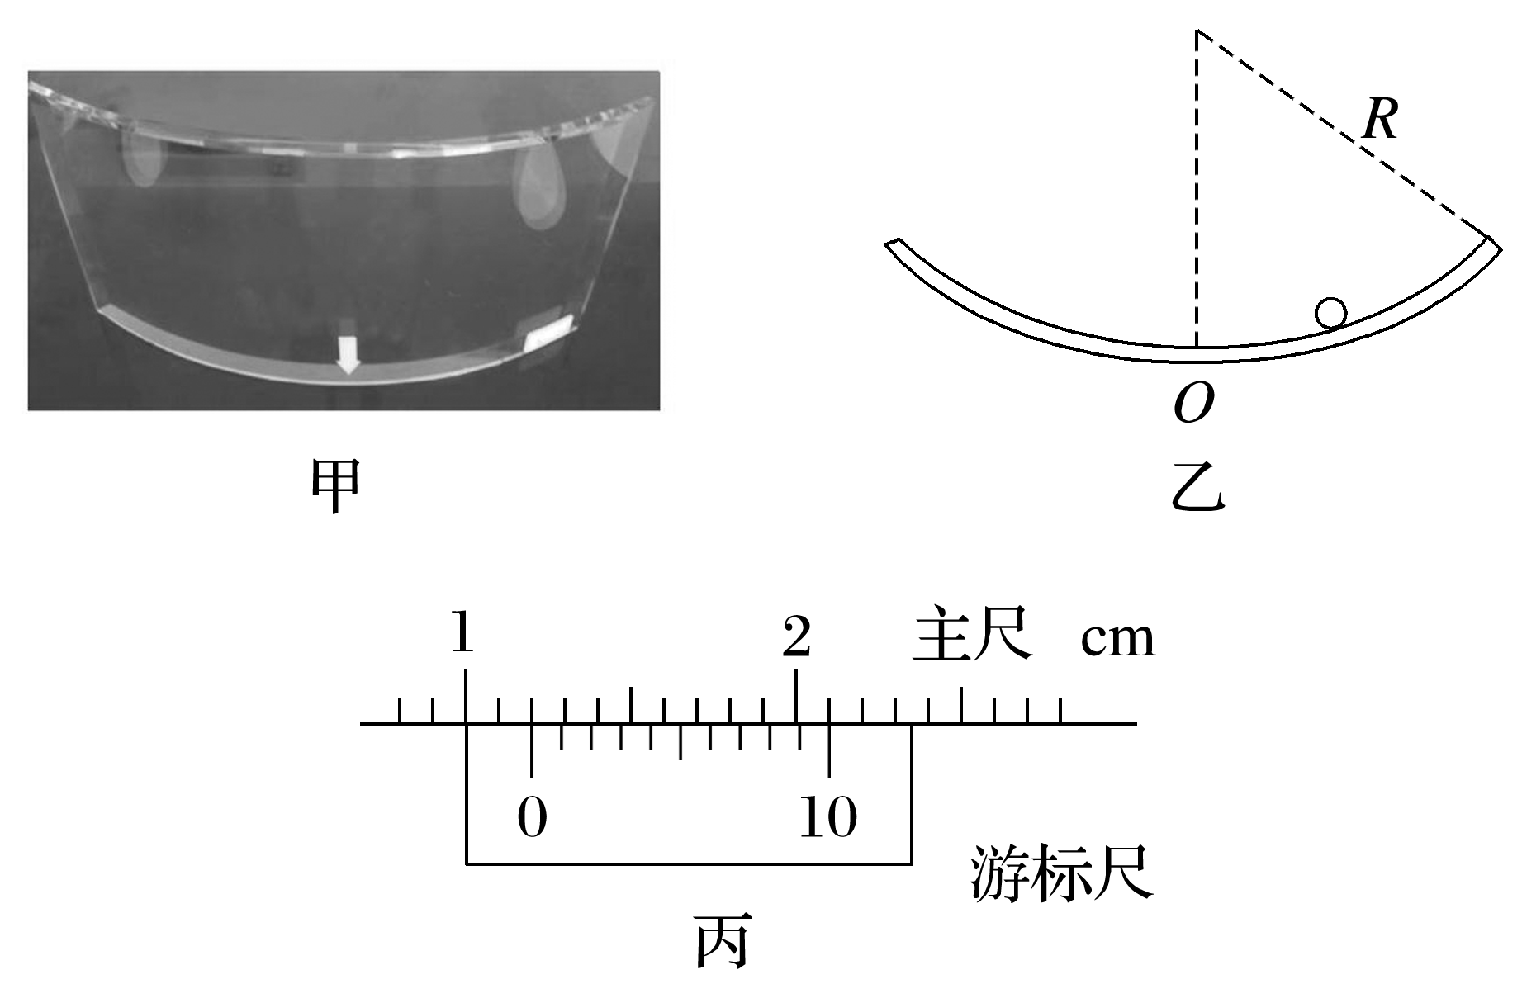
12.(2023·茂名市高二期末)如图甲所示的曲面玻璃在建筑领域应用广泛，通常被应用于玻璃外墙、弧形楼梯、浴室等场景。现有一柱面形状的圆弧玻璃，某实验小组设计实验，应用单摆周期公式测量其截面的半径，实验器材有：待测曲面玻璃一块(柱面形状，弧形玻璃截面半径R约为1 m)、秒表、光滑的小铁球等。实验步骤如下：
1
2
3
4
5
6
7
8
9
10
11
12
13
14
15

Slide 34
(1)用游标卡尺测量小铁球的直径，读数如图丙
所示，则小铁球直径d＝_____ cm。
1.20
由题图丙中主尺及游标尺的示数可知小球直径d＝1.1 cm＋0.01 cm
×10＝1.20 cm
1
2
3
4
5
6
7
8
9
10
11
12
13
14
15

Slide 35
(2)将曲面玻璃凸面朝下固定在水平地面上，形成曲面凹槽，其垂直轴线的竖直截面如图乙所示，将小球静止在凹槽底部，记录其静止时的平衡位置O。
(3)将小铁球由靠近玻璃底部的某位置由静止释放，在平衡位置按下秒表开始计时，同时数下数字“0”，若同方向再次经过该位置时记为“1”，
在数到“30”时停止秒表，读出这段时间t，算出振动周期T＝_____。
从小铁球经过平衡位置开始计时，0～t时间内同方向经过平衡位置30次，则小铁球的振动周期T＝
1
2
3
4
5
6
7
8
9
10
11
12
13
14
15

Slide 36
(4)若重力加速度大小为g，用测得的数据表示弧形玻璃
的截面半径R＝__________(用测得物理量的字母表示)。
1
2
3
4
5
6
7
8
9
10
11
12
13
14
15

Slide 37
(5)若在计时时将全振动的次数多数了一次，则弧形玻璃截面半径R的测量值将_______(填“偏大”“偏小”或“不变”)。
偏小
若在计时时将全振动的次数多数了一次，则周期T将偏小，由(4)可知弧形玻璃截面半径R的测量值将偏小。
1
2
3
4
5
6
7
8
9
10
11
12
13
14
15

Slide 38
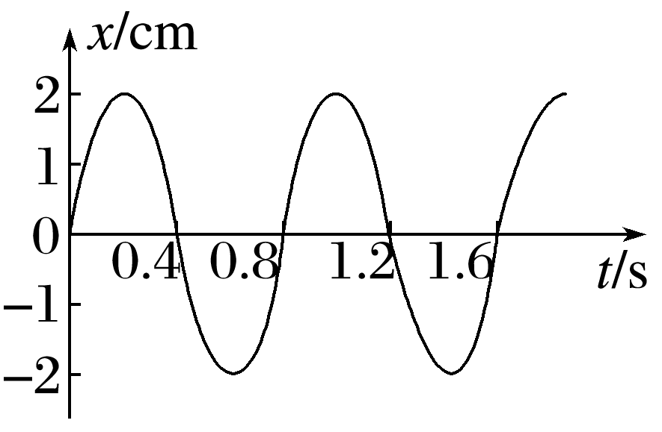
13.(2023·淄博市高二期中)一水平弹簧振子做简谐运动，其位移与时间的关系如图所示，求：
(1)该简谐运动的表达式；
1
2
3
4
5
6
7
8
9
10
11
12
13
14
15

Slide 39
(2)t＝0.9 s时的位移大小；
将t＝0.9 s代入(1)式得t＝0.9 s时的位移
1
2
3
4
5
6
7
8
9
10
11
12
13
14
15

Slide 40
(3)振子在0～3.6 s内通过的路程。
答案 36 cm
在0～3.6 s内，经过的周期数n＝ ＝4.5，振子T内通过的路程为4A，0.5T内通过的路程为2A，则在0～3.6 s内振子通过的路程为s＝4×4A＋2A＝18A＝36 cm。
1
2
3
4
5
6
7
8
9
10
11
12
13
14
15

Slide 41
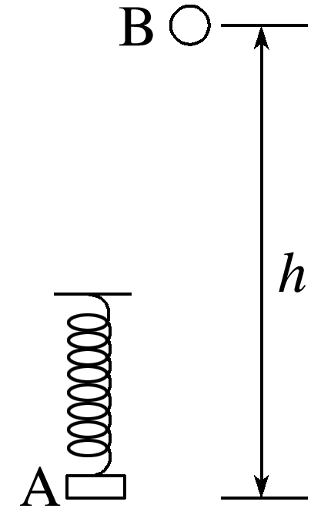
14.(2024·江门市棠下中学高二月考)如图，轻弹簧上端固定，下端连接一小物块A，物块沿竖直方向做简谐运动，以竖直向上为正方向，物块简谐运动的表达式为y＝0.1sin(2.5πt) m，t＝0时刻，物块A开始振动，t₁＝0.8 s时一小球B从距物块h高处开始自由落下；t₂＝1.4 s时，
小球B恰好与物块A处于同一高度；取重力加速度的大小
g＝10 m/s²。求：
(1)简谐运动的周期T；
答案 0.8 s
1
2
3
4
5
6
7
8
9
10
11
12
13
14
15

Slide 42
根据物块简谐运动的表达式y＝0.1sin(2.5πt) m，
可知ω＝2.5π rad/s
1
2
3
4
5
6
7
8
9
10
11
12
13
14
15

Slide 43
(2)t＝1.4 s内物块A运动的路程s；
答案 0.7 m
则t＝1.4 s内物块A运动的路程s＝n×4A＝1.75×4×0.1 m＝0.7 m
1
2
3
4
5
6
7
8
9
10
11
12
13
14
15

Slide 44
(3)h的大小。
答案 1.7 m
t₂＝1.4 s时y＝0.1sin(2.5πt)m＝0.1sin(2.5π×1.4)m＝－0.1 m
解得h＝1.7 m。
1
2
3
4
5
6
7
8
9
10
11
12
13
14
15

Slide 45
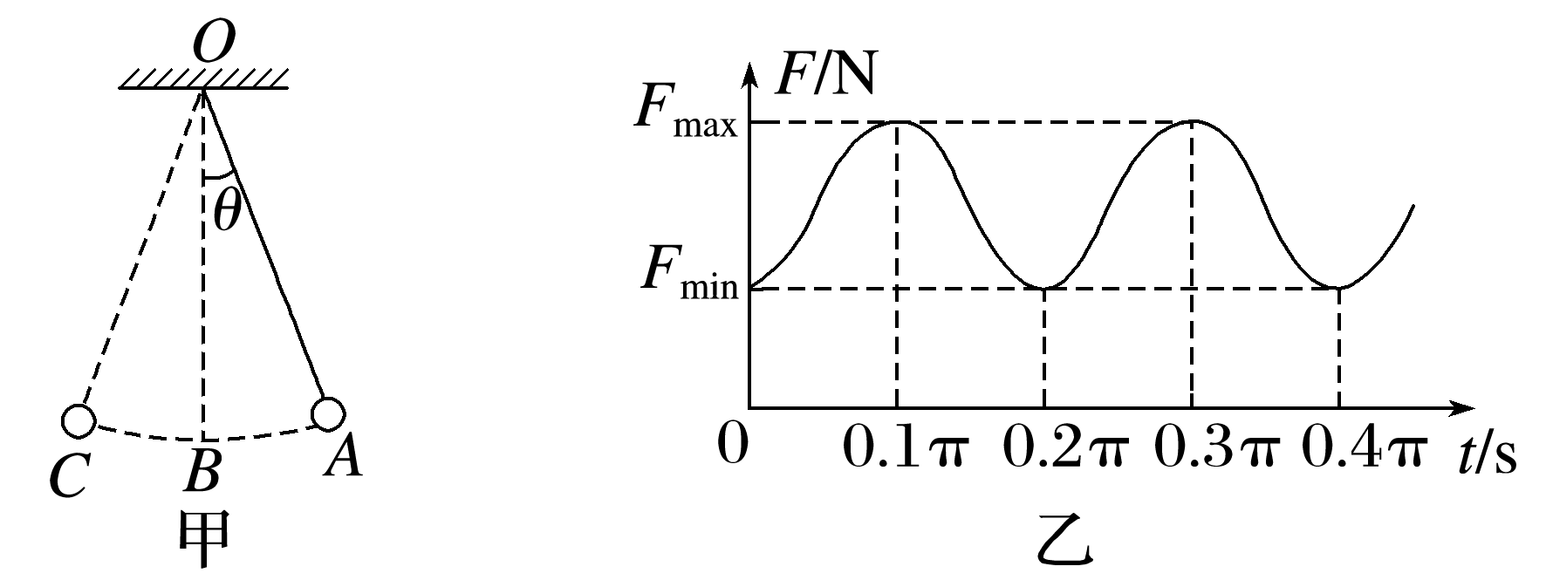
15.(2023·张家口市高二期中)将一测力传感器连接到计算机上就可以测量快速变化的力。图甲中O点为单摆的固定悬点，现将质量m＝0.05 kg的小摆球(可视为质点)拉至A点，此时细线处于伸直状态，释放摆球，则摆球将在竖直平面内的A、C之间来回摆动，其中B点为运动中的最低位置，∠AOB＝∠COB＝θ(θ小于5°且是未知量)。由计算机得到的细线对摆球的拉力大小 F随时间t变化的曲线如图乙所示，且图中t＝0时刻为摆球从A点开始运动的时刻，摆球运动到最低点时的速度大小为 。取重力加速度g＝10 m/s²，求：
1
2
3
4
5
6
7
8
9
10
11
12
13
14
15

Slide 46
(1)单摆的振动周期和摆长；
答案 0.4π s 0.4 m
1
2
3
4
5
6
7
8
9
10
11
12
13
14
15

Slide 47
(2)图乙中细线拉力最大值F_{max}和最小值F_{min}(结果
保留3位小数)。
答案 0.510 N 0.495 N
1
2
3
4
5
6
7
8
9
10
11
12
13
14
15

Slide 48
BENKEJIESHU
本课结束
更多精彩内容请登录：www.xinjiaoyu.com

